Slide 1

PHÒNG GD&ĐT QUẬN LONG BIÊN
TRƯỜNG TIỂU HỌC ÁI MỘ A
MÔN: Khoa học
Tiết 35 – Tuần 18
TÊN BÀI: Không khí cần cho sự cháy
GV Thực hiện: Phạm Thúy Hồng

Slide 2




KÍNH CHÀO QUÝ THẦY CÔ GIÁO VỀ DỰ GIỜ
Môn : KHOA HỌC - LỚP 4
Bài 35 : KHÔNG KHÍ CẦN CHO SỰ CHÁY
Giáo viên thực hiện: Phạm Thúy Hồng
TRƯỜNG TIỂU HỌC ÁI MỘ A

Slide 3



KIỂM TRA BÀI CŨ:
Nêu các thành phần chính của không khí. Thành phần nào là quan trọng nhất đối với đời sống con người?
- Không khí có hai thành phần chính là khí ô-xi và khí ni-tơ. Khí ô-xi là khí quan trọng nhất đối với đời sống con người.

Slide 4
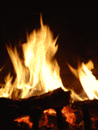
Khoa học
Khoa học
BÀI 35: KHÔNG KHÍ CẦN CHO SỰ CHÁY

Slide 5
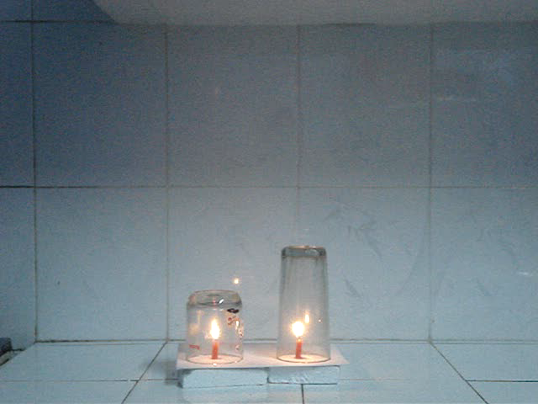
Hoạt động 1: Vai trò của ô-xy đối với sự cháy
Khoa học
Khoa học
Khoa học
BÀI 35: KHÔNG KHÍ CẦN CHO SỰ CHÁY
BÀI 35: KHÔNG KHÍ CẦN CHO SỰ CHÁY
BÀI 35: KHÔNG KHÍ CẦN CHO SỰ CHÁY
Cây nến trong lọ nào sẽ cháy lâu hơn? Tại sao?

Slide 6
Khoa học
Khoa học
BÀI 35: KHÔNG KHÍ CẦN CHO SỰ CHÁY
BÀI 35: KHÔNG KHÍ CẦN CHO SỰ CHÁY
Kích thước Lọ thủy tinh | Thời gian cháy | Giải thích
1. Lọ thuỷ tinh to
2.Lọ thuỷ tinh nhỏ

Slide 7
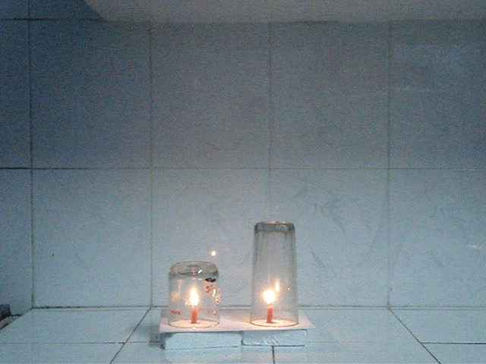
BÀI 35: KHÔNG KHÍ CẦN CHO SỰ CHÁY
   

Slide 8
Khoa học
Khoa học
Khoa học
Khoa học
BÀI 35: KHÔNG KHÍ CẦN CHO SỰ CHÁY
BÀI 35: KHÔNG KHÍ CẦN CHO SỰ CHÁY
BÀI 35: KHÔNG KHÍ CẦN CHO SỰ CHÁY
BÀI 35: KHÔNG KHÍ CẦN CHO SỰ CHÁY
Kích thước lọ thuỷ tinh | Thời gian cháy | Giải thích
1. Lọ thuỷ tinh to
2.Lọ thuỷ tinh nhỏ
Thời gian cháy dài hơn
- Vì lượng không khí ở trong lọ nhiều hơn nên lượng ô-xy nhiều hơn
Thời gian cháy ngắn hơn
- Vì lượng không khí ở trọng lọ ít hơn nên lượng ô-xy ít hơn.

Slide 9
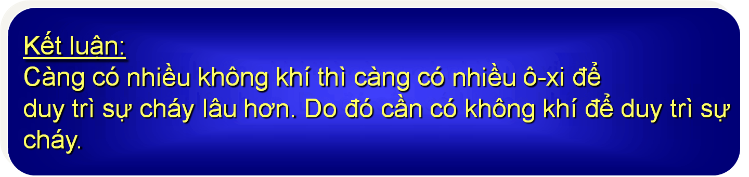
Vì sao ngọn nến lại tắt?
➢Vì khi vật cháy thì khí ô-xi bị mất đi. Khi ô-xi hết thì không còn duy trì sự cháy nên ngọn nến tắt.

Slide 10
Khoa học
Khoa học
Khoa học
Khoa học
Khoa học
BÀI 35: KHÔNG KHÍ CẦN CHO SỰ CHÁY
BÀI 35: KHÔNG KHÍ CẦN CHO SỰ CHÁY
BÀI 35: KHÔNG KHÍ CẦN CHO SỰ CHÁY
BÀI 35: KHÔNG KHÍ CẦN CHO SỰ CHÁY
BÀI 35: KHÔNG KHÍ CẦN CHO SỰ CHÁY

Slide 11
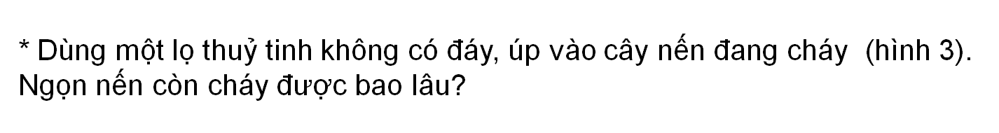
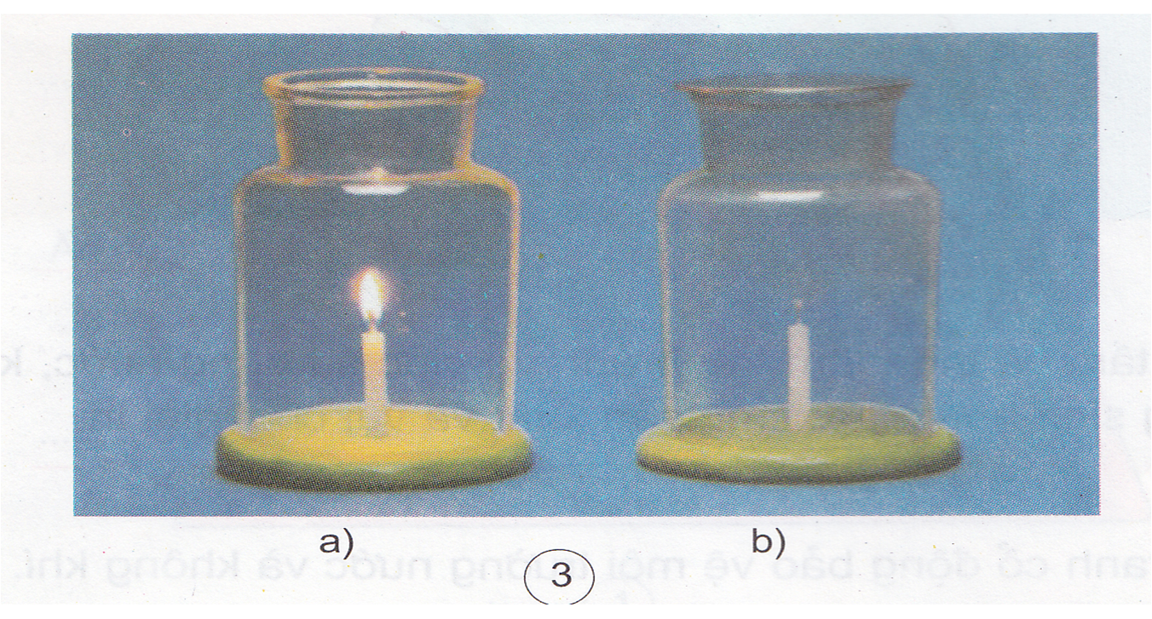
Thứ ngày tháng 12 năm 2012
Khoa học
BÀI 35: KHÔNG KHÍ CẦN CHO SỰ CHÁY

Slide 12
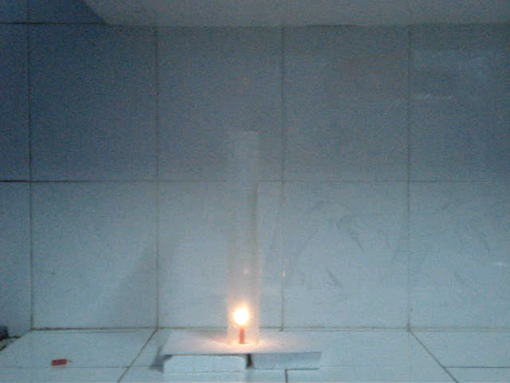
Hoạt động 2: Cách duy trì sự cháy.
Dùng một lọ thuỷ tinh không có đáy, úp vào cây nến đang cháy
Hãy nêu hiện tượng xảy ra và giải thích?

Slide 13
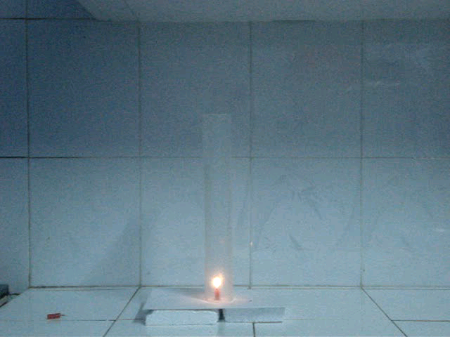
Khoa học
BÀI 35: KHÔNG KHÍ CẦN CHO SỰ CHÁY

Slide 14
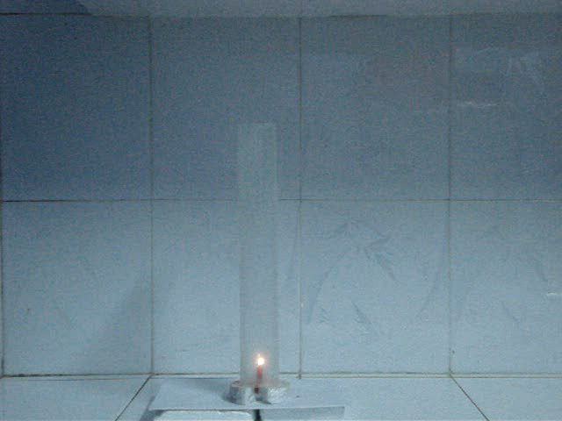
Khoa học
BÀI 35: KHÔNG KHÍ CẦN CHO SỰ CHÁY
Ngọn nến có bị tắt không?

Slide 15
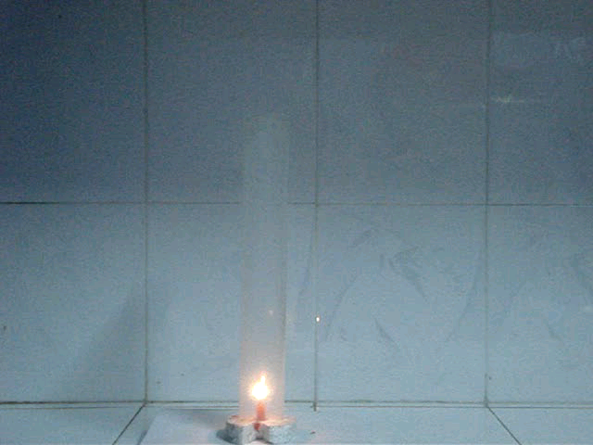
Tại sao ngọn nến không bị tắt?
Khoa học
BÀI 35: KHÔNG KHÍ CẦN CHO SỰ CHÁY
Ngọn nến không bị tắt

Slide 16
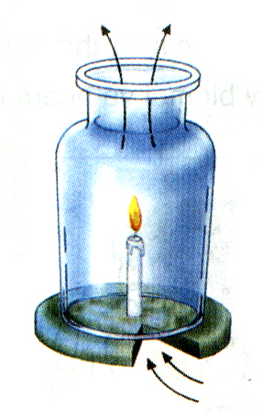
Khí ni-tơ và khí các-bô-nic nóng lên bay lên cao.
Không khí ở ngoài tràn vào, tiếp tục cung cấp ô-xi để duy trì ngọn lửa.

Slide 17
Thứ ngày tháng 12 năm 2012
Khoa học
BÀI 35: KHÔNG KHÍ CẦN CHO SỰ CHÁY
Cần liên tục cung cấp không khí có chứa ô-xi để sự cháy được tiếp tục.

Slide 18
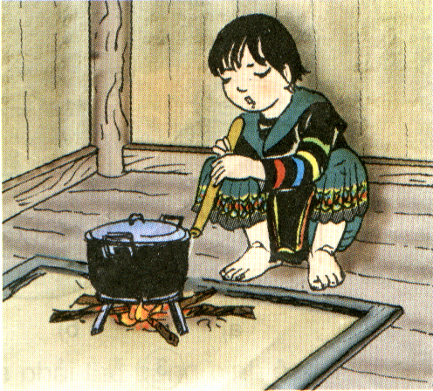
Hoạt động 3: Liên hệ thực tế.
* Khi nhóm bếp than hoặc bếp củi, để bếp nhanh cháy và cháy to hơn ta nên làm như thế nào?
➢ Khơi thông bếp.

Slide 19

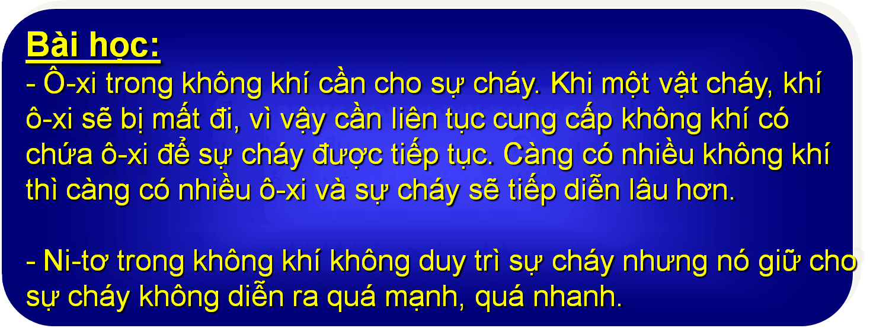
Khoa học
BÀI 35: KHÔNG KHÍ CẦN CHO SỰ CHÁY

Slide 20
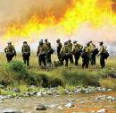
Làm thế nào để dập tắt đám cháy?

Slide 21
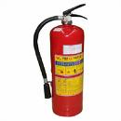

Slide 22


Slide 23
AI NHANH AI ĐÚNG
Đ
1. Khí ôxi duy trì sự cháy.
Đ
2. Khí Nitơ không duy trì sự cháy.
S
3. Để duy trì sự cháy không cần cung cấp không khí.
Đ
4. Càng có nhiều không khí thì càng có nhiều ôxi.
S
5. Khí ôxi không duy trì sự cháy, khí nitơ duy trì sự cháy.

Slide 24


